Slide 1
Peran Media Sosial Terhadap Pembelajaran Kuliah Kewirausahaan dan Dampaknya terhadap Minat Berwirausaha Mahasiswa
Imal Istimal, Siti Maryama dan Yayat Sujatna

Slide 2
Infographic Style
Meet Our Team
Imal Istimal, SE., M.Si
Siti Maryama, SE., MM
Yayat Sujatna, SE., M.Si
Entrepreneur Lecturer of ITB Ahmad Dahlan Jakarta
Financial Management Lecturer of ITB Ahmad Dahlan Jakarta
Entrepreneur Lecturer of ITB Ahmad Dahlan Jakarta
Researcher 1
Researcher 2
Researcher 3

Slide 3
Introduction
Mata Kuliah Kewirausahaan
Matakuliah kewirausahaan berperan penting dalam menumbuhkan minat berwirausaha yang nantinya ditujukan untuk memberikan pengalaman praktis kepada para mahasiswa dari para pelaku dunia usaha, baik skala besar, menengah, maupun kecil.
Peluang Wirausaha Mahasiswa
Pemerintah Indonesia dan pihak swasta berupaya meningkatkan jumlah entrepreneur dari kalangan generasi muda dengan menyelenggarakan kompetisi dan memberikan hibah kewirausahaan melalui banyak program seperti Program Kreativitas Mahasiswa Kewirausahaan, Program Mahasiswa Wirausaha, Mahasiswa Wirausaha Mandiri dan lain-lain
Pengangguran
Tingkat Pengangguran Terbuka (TPT) di Indonesia pada Februari 2014 mencapai 5,70 persen, meskipun telah mengalami penurunan dibanding TPT Agustus 2013 sebesar 6,17 persen dan TPT Februari 2013 sebesar 5,82 persen (Istimal, 2017).
Media Sosial Marketing
Pengguna internet di Indonesia mencapai 63 juta orang ataus sekitar 24,23% dari total penduduk Indonesia, dan diperkirakan akan terus bertambah pada tahun berikutnya. Jumlah pengguna internet tersebut merupakan peluang bagi para seller (penjual) baik sebagai pembeli efektif maupun pembeli potensial. Para pengguna (penjual) yang menggunakan media sosial (internet) sebagai media promosi biasanya menggunakan jejaring sosial seperti facebook, twitter, dan lain sebagainya.

Slide 4
Lanjutan
Pertanyaan Penelitian
Diantara internet atau sosial media yang kerap digunakan sebagai media promosi atau penjualan bagi para wirausaha teruama bagi wirausaha pemula diantaranya jejaring sosial seperti facebook, twitter, Black Berry Masenger, dan lain sebagainya. Dianatara alasannya adalah karena bebas biaya (murah), dan dapat dilihat oleh banyak pengguna jejaring sosial lainnya. Kemudian dengan motivasi serta materi perkuliahan yang diajarkan di kelas tentang kiat – kita berwirausaha juga bisa menjadi alasan mahasiswa untuk berwirausaha. Atas dasar itu maka rumusan masalah penelitian ini adalah:
01
02
03
Pengaruh Medsos thd Matkul Kewirausahaan
Pengaruh Matkul Kewiraan thd Minat Berwirausaha
Pengaruh Medsos thd Minat Berwirausaha
Modern Presentation
Portfolio Presentation

Slide 5
Metode Penelitian
Jenis penelitian ini adalah penelitian deskriptif-kuantitatif. Penelitian deskriptif dimaksudkan untuk menjelaskan fenomena yang terjadi yang berkaitan dengan variabel penelitian.
Data diperoleh dari dua sumber yaitu data dan data sekunder.dengan responden mahasiswa ITB Ahmad Dahlan Jakarta sebanyak 92 responden
Variabel Penelitian : Peran Media Sosial, Matkul Kewirausahaan dan Minat Mahasiswa Berwirausaha
PLS adalah model persamaan Structural Equation Model (SEM) yaitu suatu teknik modeling statistika yang merupakan kombinasi dari analisis principal component, analisis regresi dan analisis jalur (Joko, 2010).

Slide 6
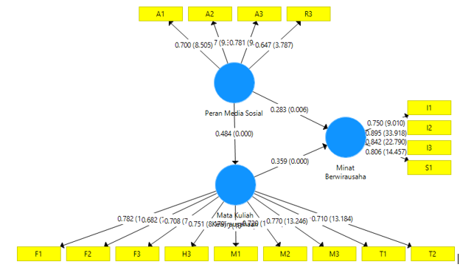
Model SEM

Slide 7
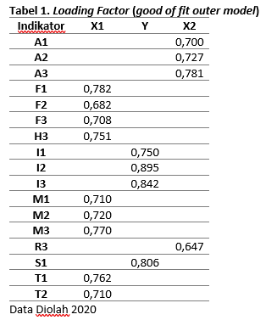
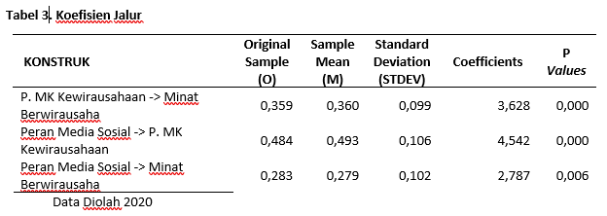
Hasil Penelitian
Good of Fit Outer Model
Kriteria atau syarat outer model dapat menjadikan indicator variable konstruknya adalah apabilan nilai loading factor di atas 0,5. Beradasarkan hasil pengujian good of fit outer model selama tiga kali dihasilkan 17 indikator yang mampu mereflesikan variabel konstruknya.
Good of Fit Inner Model
nilai composite reliability lebih dari 0,6 dan nilai AVE sebagian besar lebih dari 0,5. Sehingga dapat disimpulkan bahwa data layak untuk dilakukan pengujian pada tahap selanjutnya.
Koefisien Jalur
Pembelajaran Mata Kuliah Kewirausahaan terhadap Minat Berwirausaha memiliki nilai koefisien 3,628 dengan nilai P-value sebesar 0,000. Nilai P-value lebih kecil dari 0,05 menunjukkan pengaruh yang signifikan Besarnya pengaruh Peran Media Sosial terhadap Pembelajaran Mata Kuliah Kewirausahaan memiliki nilai keofisien sebesar 4,542 dan dengan nilai P-value sebesar 0,000 lebih kecil dari 0,05 yang menunjukan pengaruh yang signifikan. Besarnya pengaruh Peran Media Sosial terhadap Pembelajaran Minat Berwirausaha memiliki nilai keofisien sebesar 2,787 dan dengan nilai P-value sebesar 0,006 lebih kecil dari 0,05 yang menunjukan pengaruh yang signifikan

Slide 8
Thank You

